Slide 1
匯率查詢與轉換系統

Slide 2
使用工具
*前端: HTML , CSS , Jquery
*後端: Node.js

Slide 3
Bootstrap 元件
1.select
2.button
3.badge
4.nav
5.Accordion

Slide 4
專案講解
*使用node.js 進行爬蟲, 將台灣銀行匯率網站資料抓下來並做處理, 讓使用者可以選擇想看的貨幣資料, 並搭配近日趨勢圖
*匯率轉換器將根據使用者選擇的貨幣, 轉換方式, 金額, 將結果顯示出來

Slide 5
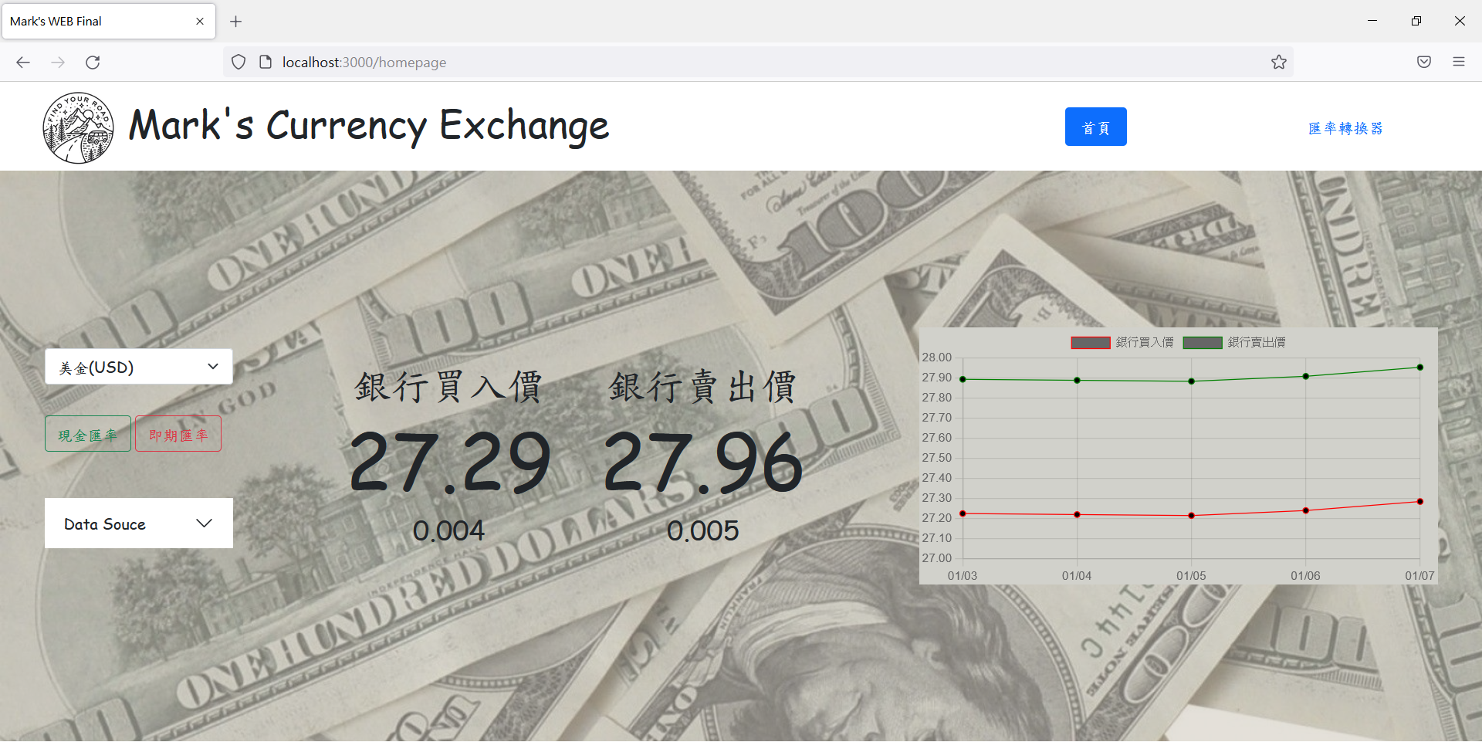
可以選擇幣
與匯率類型
資料來源
根據對應貨幣顯示目前數值, 下面數值為與昨日收盤的價差
近日趨勢圖

Slide 6
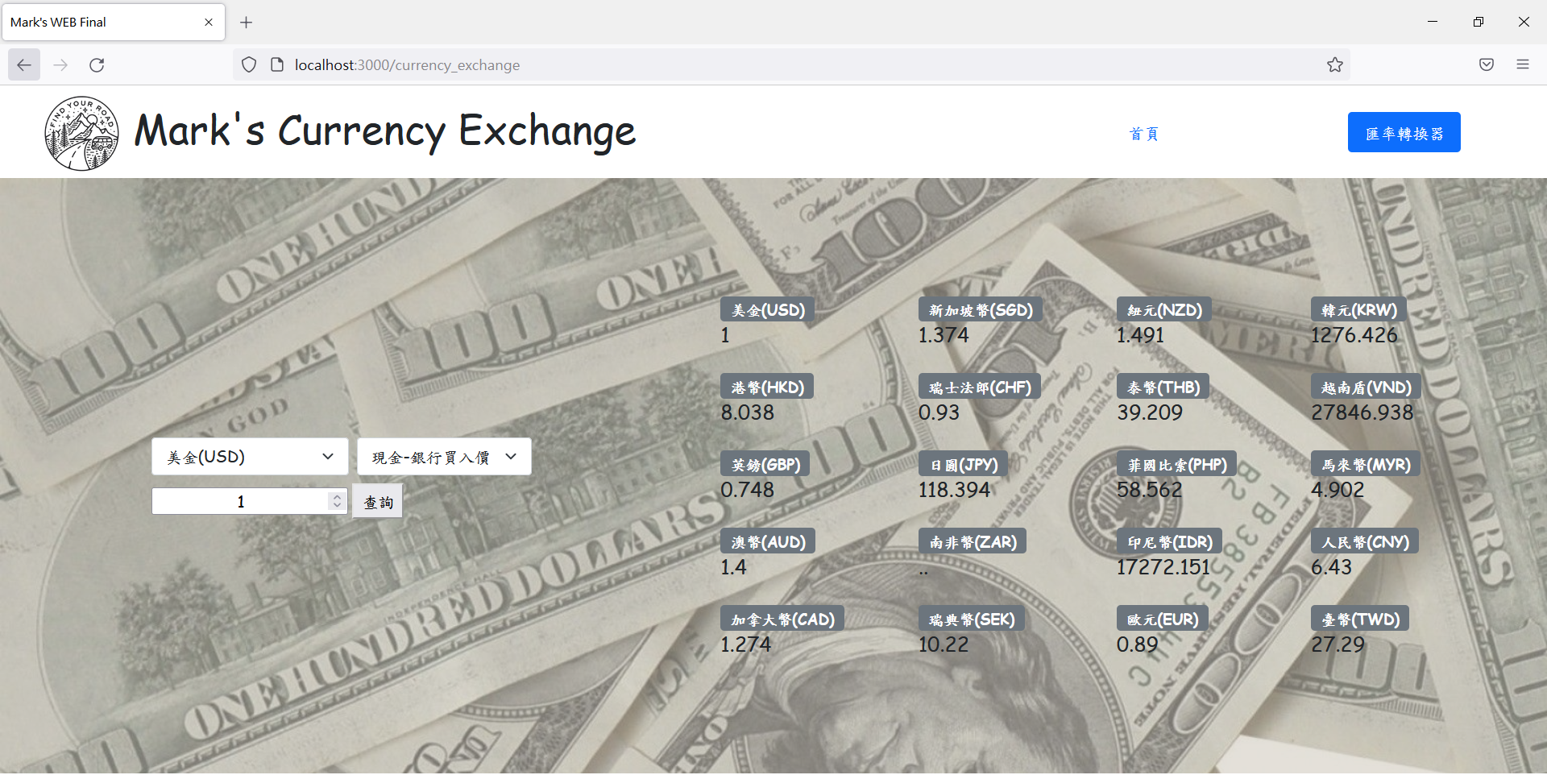
可以選擇貨幣, 匯率類型, 與輸入金額
轉換後的金額呈現

Slide 7
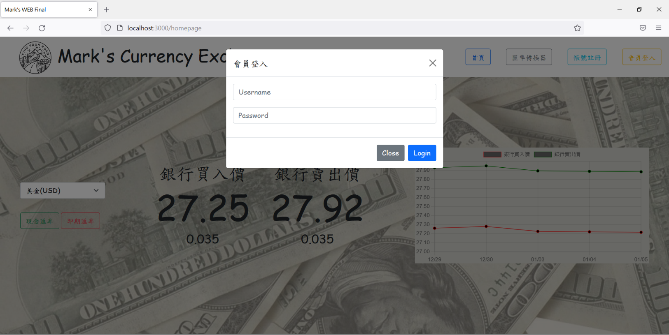
未來發展
*將會增設會員系統, 使用者可將貨幣加入到我的最愛裡
*除了匯率以外, 會嘗試將其他類型, 例如股票, 虛擬貨幣等資料加入其中, 使專案內容更豐富

